Slide 1

Государственное бюджетное общеобразовательное учреждение Самарской области средняя общеобразовательная школа №1 «Образовательный центр» п.г.т. Смышляевка
муниципального района Волжский Самарской области Структурное подразделение
«Детский сад «Янтарик»
Проект на тему: «Достопримечательности Самарской губернии»
Выполнила:
Подготовительная к школе группа «Умка»
Руководители: Дирвук Т.С.

Slide 2
Цель:
познакомить с некоторыми достопримечательностями Самарской
Губернии.
Задачи проекта:
1. Развивать бережное отношение к городу, его достопримечательностям, культурным ценностям;
2. Развивать связную речь, обогащать и активизировать словарь ;
3. Воспитать эмоционально - личностное отношение к родному городу. «Самара – мой город!»
4. Проводить работу с родителями, привлекая их к патриотическому воспитанию в семье.

Slide 3
Актуальность проекта.
Для каждого человека Родина начинается с того места, где он
родился и вырос. Чтобы гордиться своей малой Родиной, нужно узнать ее достопримечательности, памятники.
Ознакомление детей дошкольного возраста с городом, в котором они проживают, имеет большое значение в воспитание патриотических чувств, в развитии интеллектуального и творческого потенциала, в расширение кругозора.

Slide 4
Проблема:
Дети знают название города, домашний адрес, c увлечением рассматривают фотографии о родном городе, делятся впечатлениями. Но, беседуя с ними мы убедились в том, что у них отсутствуют знания об истории возникновения Самарской губернии, о её символике, о её достопримечательностях. Родители не рассказывают детям об истории губернии, не знакомят с её достопримечательностями.
В рамках нравственно-патриотического воспитания дошкольников в нашей группе разработана система проектов, способствующих формированию у детей представлений о родном городе.
Проект направлен на патриотическое воспитание детей дошкольного возраста.
Место проведения: д/с «Янтарик»
Участники проекта: Воспитатели, дети, родители.
Возраст детей: 6-7лет
Сроки реализации: долгосрочный

Slide 5
Формы работы с детьми:
-беседы;
-выставки детских рисунков;
-интегрированные НОД;
-выставки фоторабот, совместно подготовленных с родителями;
-рассматривание альбомов, плакатов, открыток;
-посещение памятных мест, экскурсии .
-игра как основной вид деятельности детей;
рассматривание фото архивов; интерактивные выставки;
-просмотр репродукций;
-посещение памятных мест с педагогами и родителями;
Методы и приемы:
объяснительно – иллюстративные;
исследовательские;
словесные;
демонстрационные;

Slide 6
Ожидаемый результат:
-дети узнают историю своего родного города, познакомятся ближе с его архитектурой;
--более уважительно будут относиться к жителям своего города, заботиться о природных и культурных ценностях;
-будут уважать традиции города.
Продукты проекта.
Макеты объектов .
Обеспечение проектной деятельности.
Практическая значимость: данная работа поможет воспитать чувство патриотизма, нравственных ценностей, любви к своей Родине и ее историческому наследию.
Реализуя данный проект, можно развивать представления детей о памятниках, истории их возникновения, значении их в жизни людей.

Slide 7
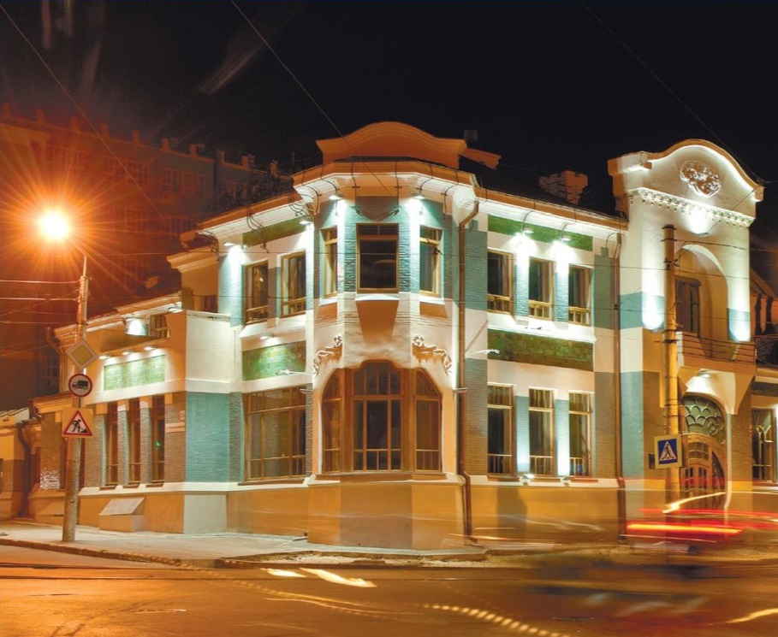
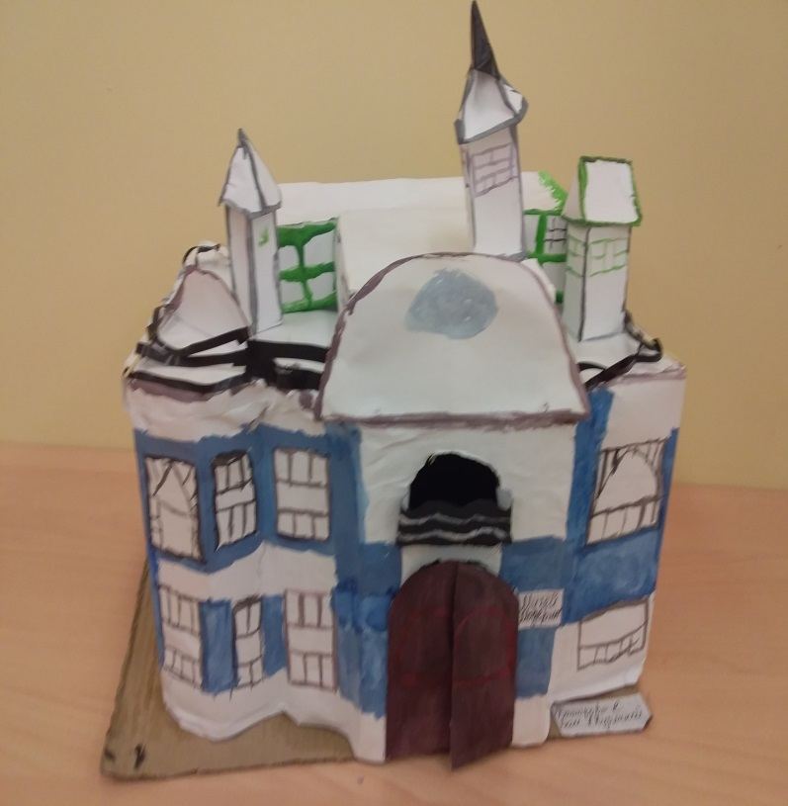
Музей Модерн

Slide 8
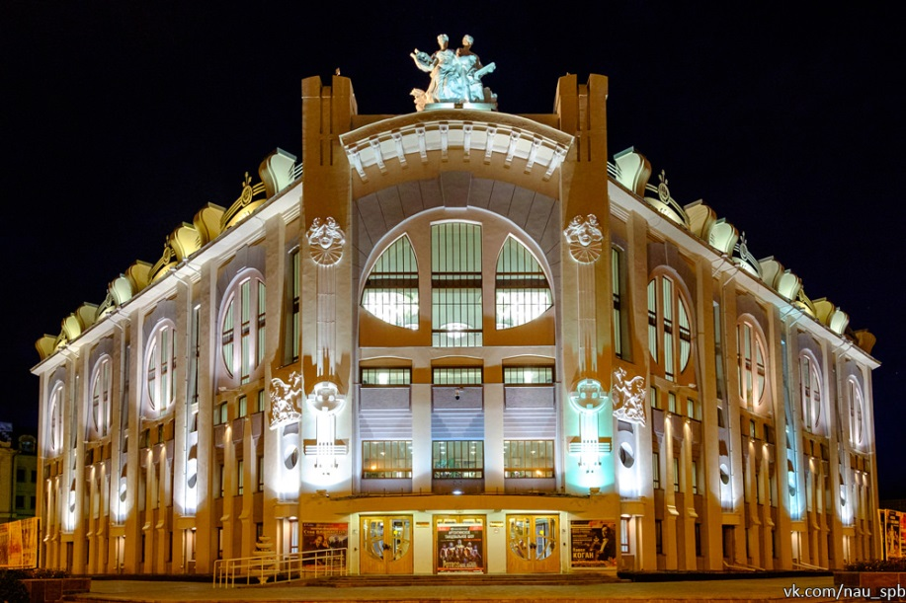
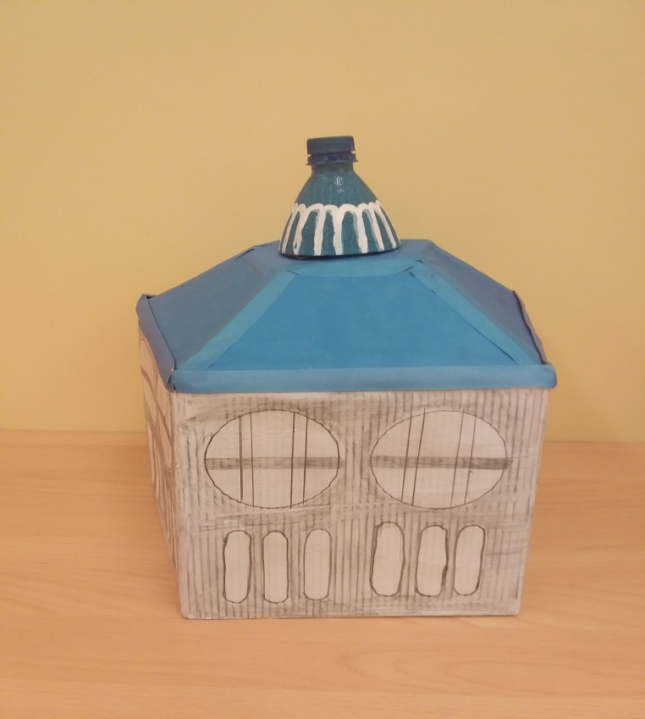
Филармония

Slide 9
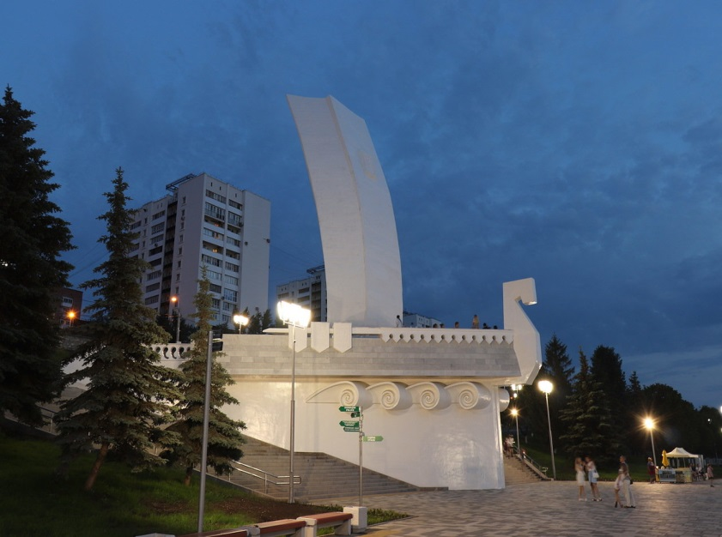
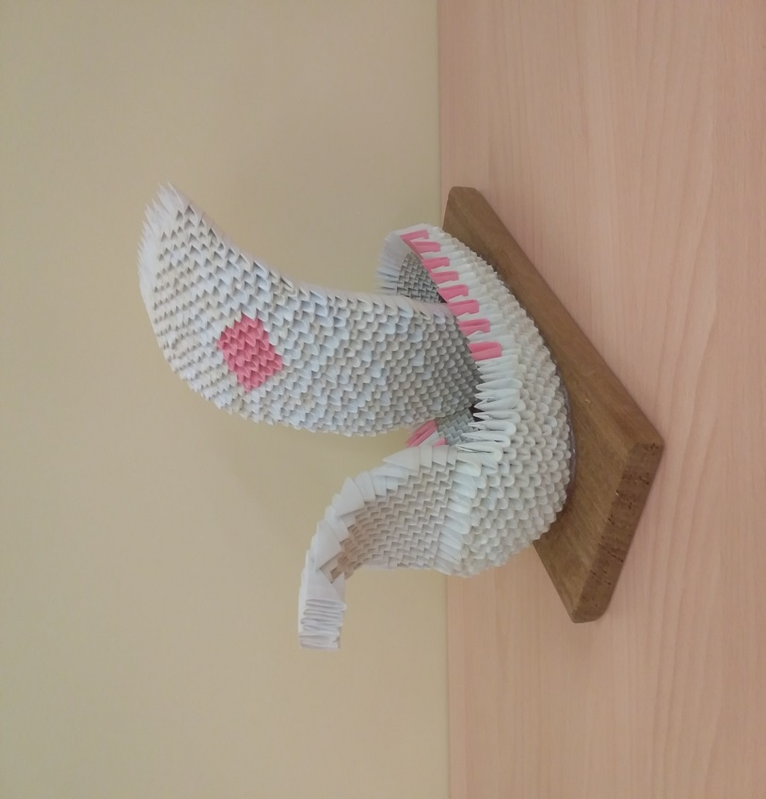
Стела Ладья

Slide 10
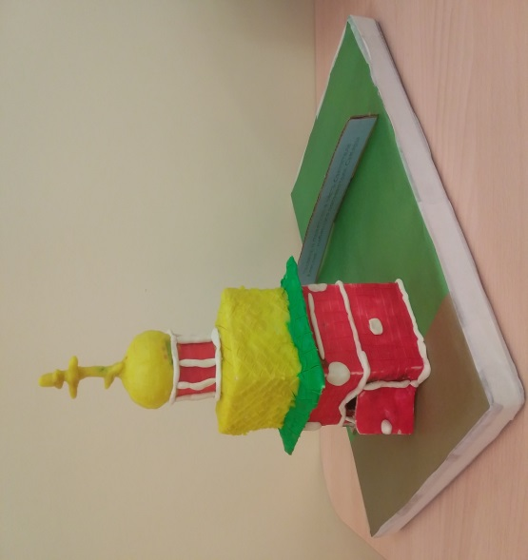
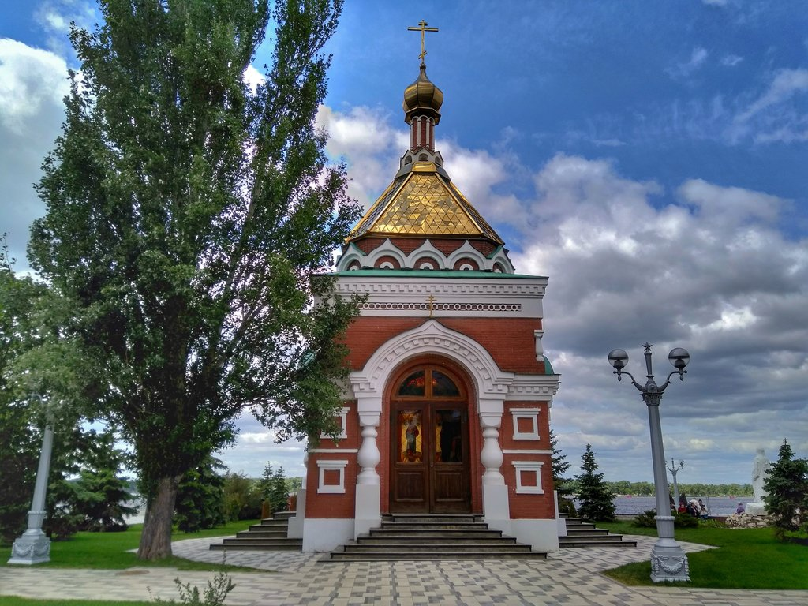
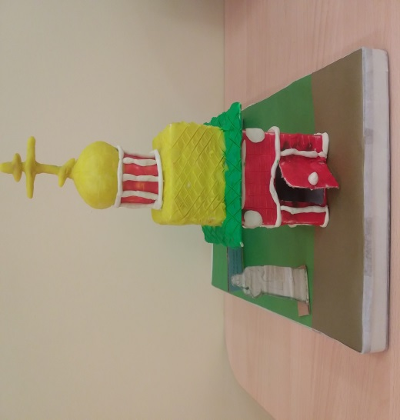
Часовня Алексия, митрополита Московского

Slide 11
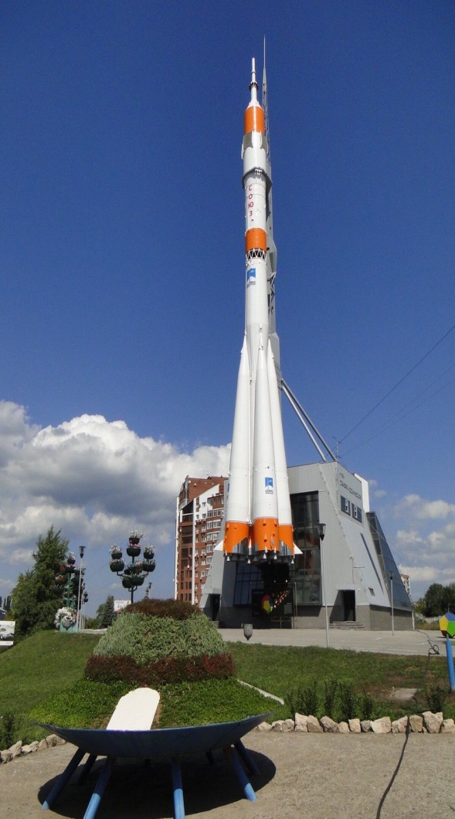
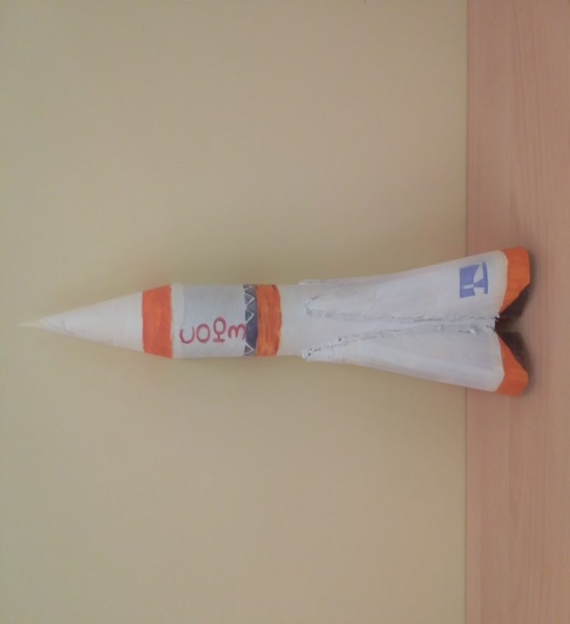
Музейно-выставочный центр «Самара космическая»

Slide 12
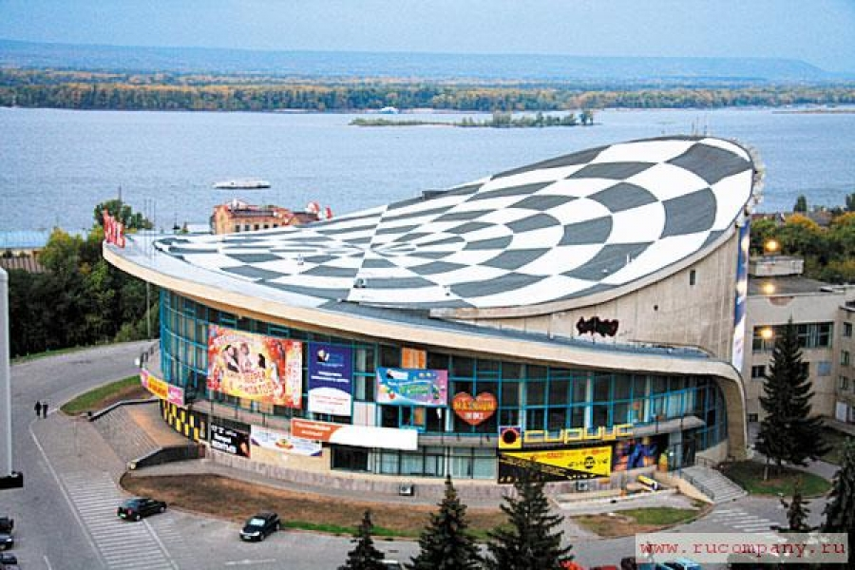
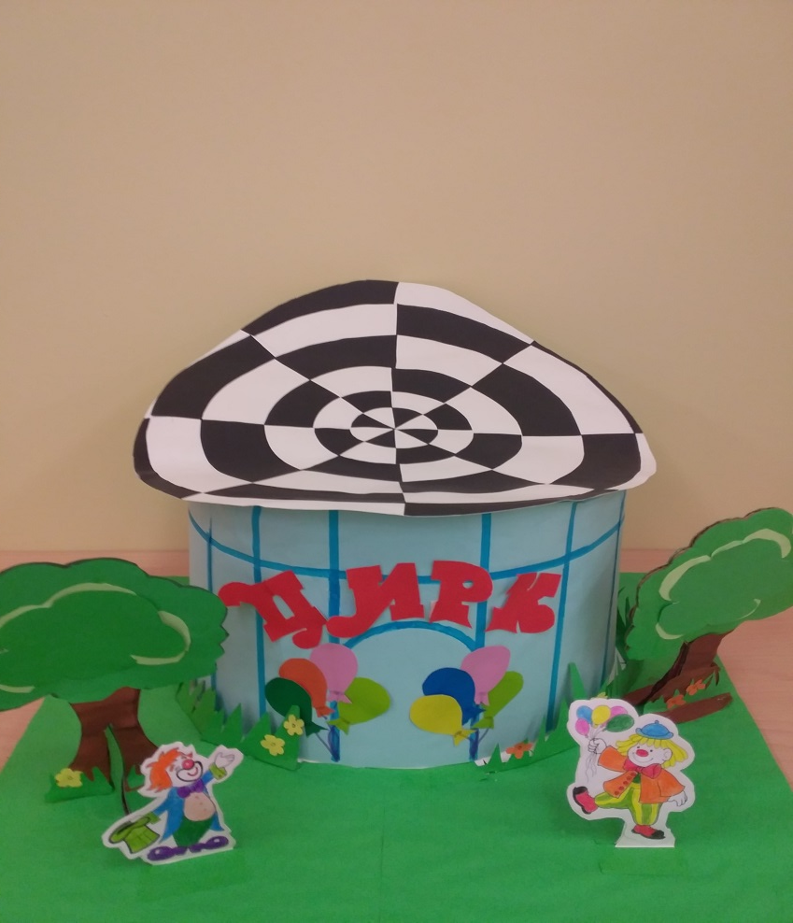
Самарский цирк имени Олега Попова.

Slide 13
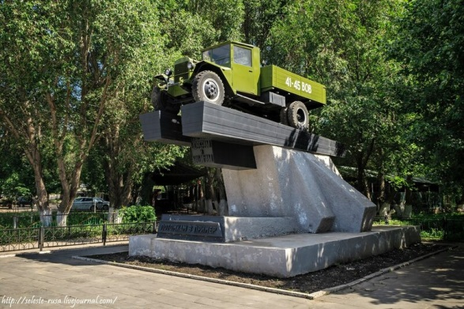
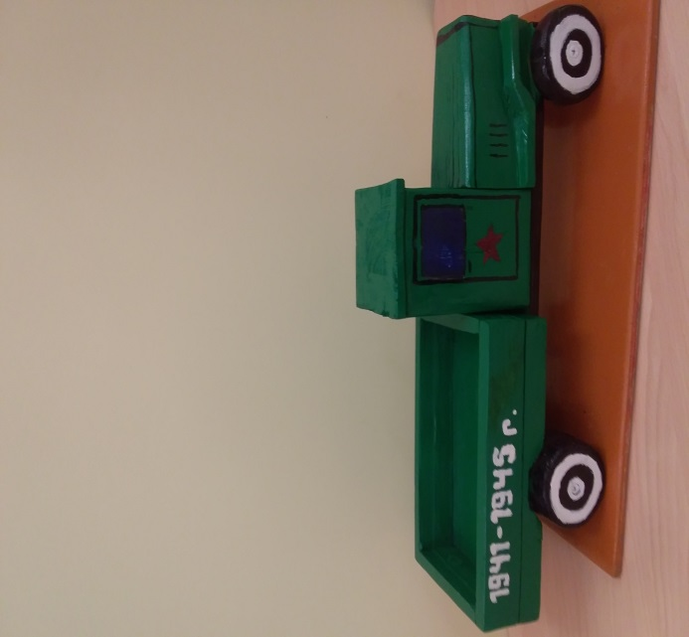
«1941-1945. Шоферам и машинам. Потомкам в пример»

Slide 14

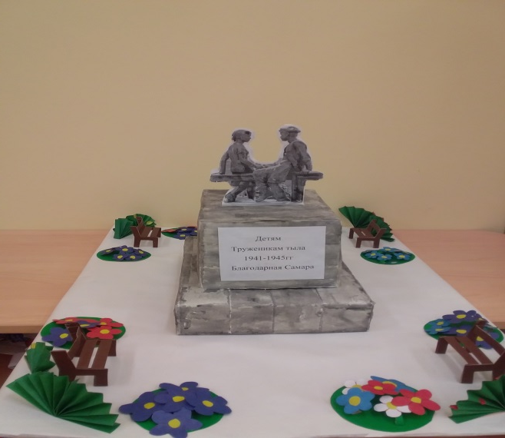
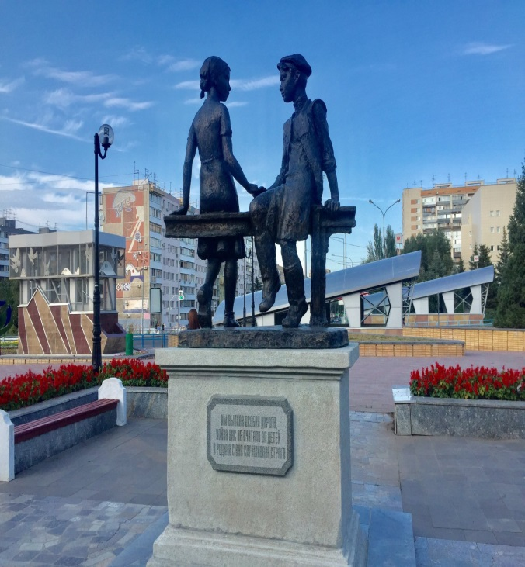
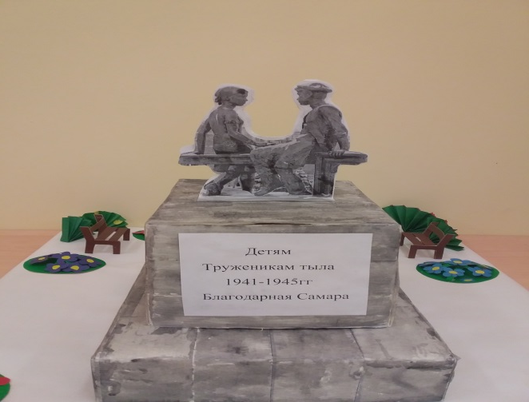
Памятник
«Детям труженикам тыла»

Slide 15
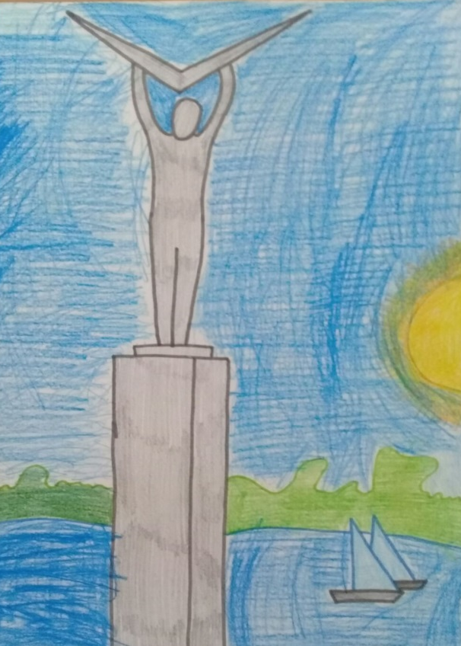
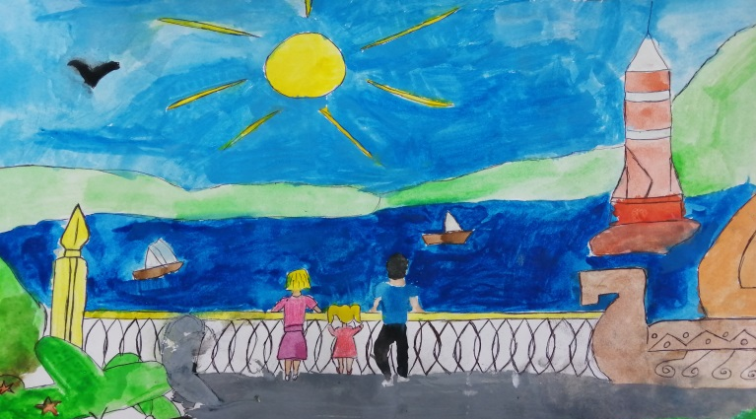
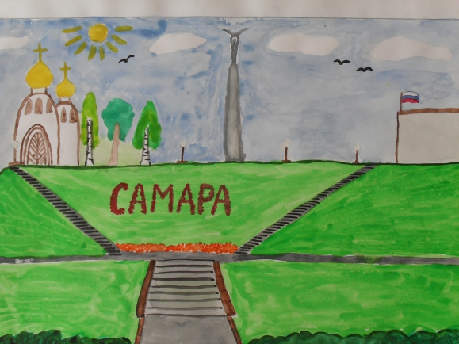
Выставка рисунков.

Slide 16
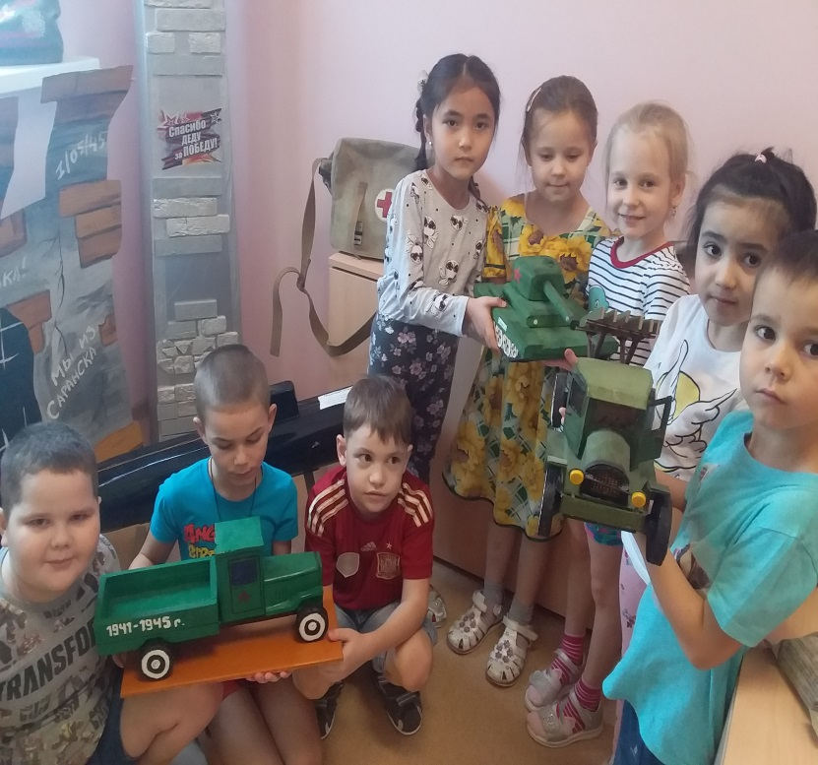
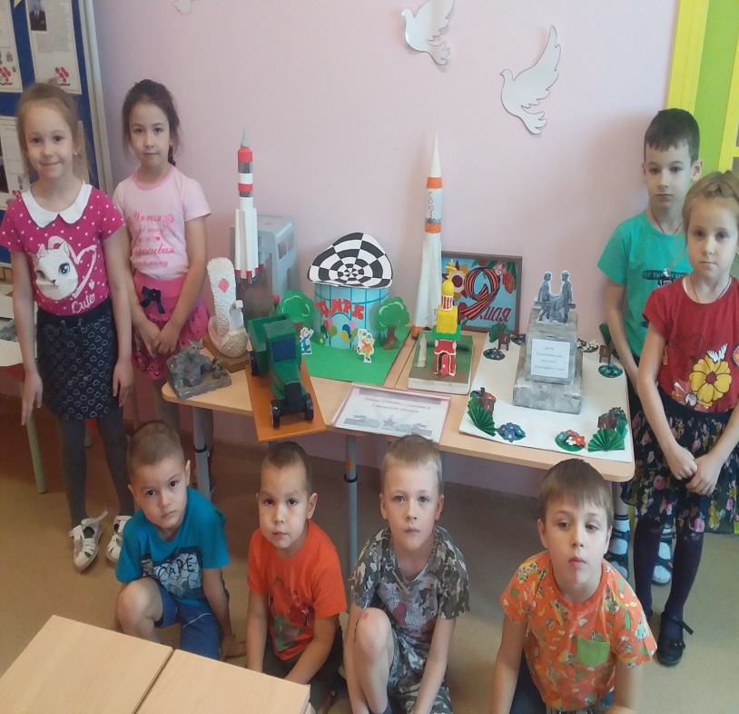
Наш музей

Slide 17
Результат:
Рост познавательной активности детей повысился
Проводимая работа помогла детям испытать любовь и привязанность к родному дому, семье, городу. Испытать гордость и уважение за свою нацию русскую культуру, язык, традиции, гордится своим народом, его достижениями, бережно относиться к ней.

Slide 18
Спасибо
за внимание.

